Slide 1
PGFUZZ: Policy-Guided Fuzzing
for Robotic Vehicles
Hyungsub Kim, Muslum Ozgur Ozmen, Antonio Bianchi,
Z. Berkay Celik, and Dongyan Xu
Notes:
发表在USenix 2021
一作金亨燮 ，3,4,5作是他博士期间的导师

Slide 2
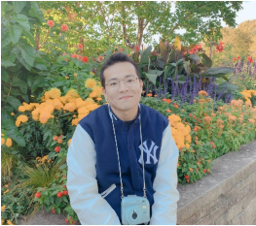
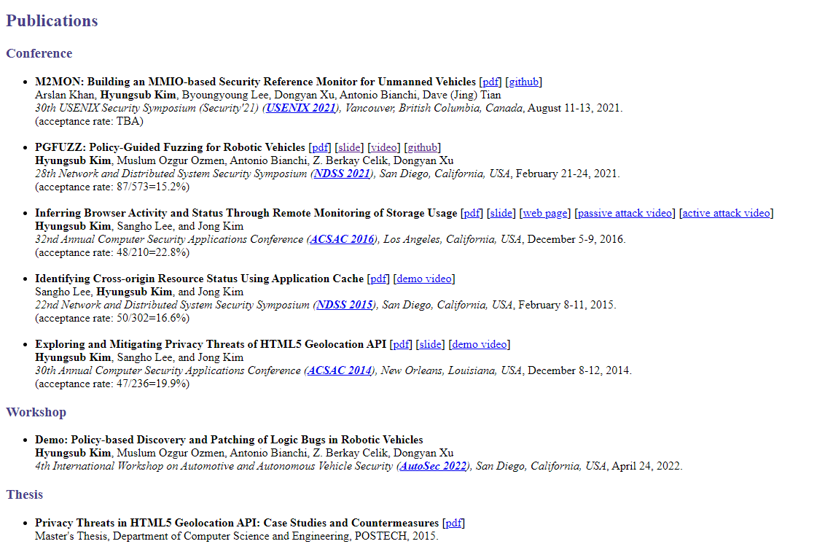
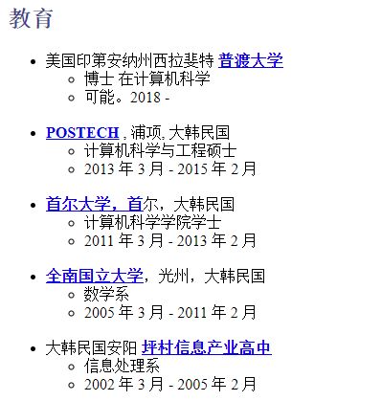
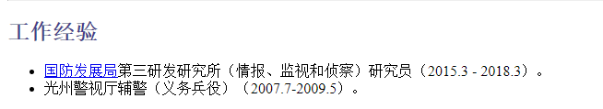
Authors
Hyungsub Kim
普渡大学计算机科学系的博士生（2018-至今）
研究方向：包括网络物理系统安全、系统安全和网络安全。
Notes:
USenix 2019
一作金亨燮，
金泰圭:Taegyu Kim:博后，在普渡大学的计算机科学系，将在2022年一月前加入信息科学与技术学院在宾夕法尼亚州立大学担任助理教授
研究方向：Systems Security, Robotic Vehicle Security, and Program Analysis.

Slide 3
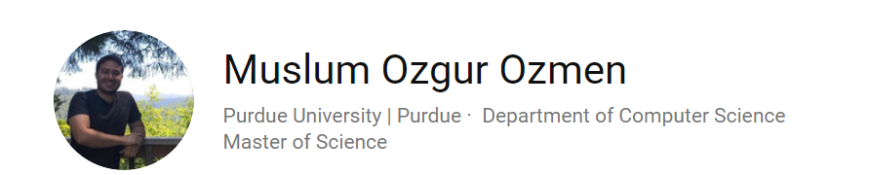


Authors
2.Muslum Ozgur Ozmen
Muslum Ozgur Ozmen 在美国俄勒冈州立大学获得计算机科学硕士学位，在土耳其比尔肯特大学获得电气和电子工程学士学位。他目前正在普渡大学计算机科学系攻读博士学位
Notes:
Muslum Ozgur Ozmen 在土耳其比尔肯特大学获得电气和电子工程学士学位，在俄勒冈州立大学获得计算机科学硕士学位。他目前正在南佛罗里达大学计算机科学与工程系攻读计算机科学博士学位。

Slide 4
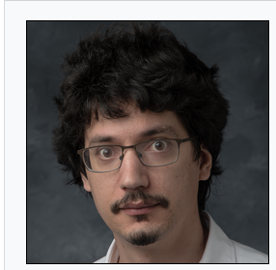
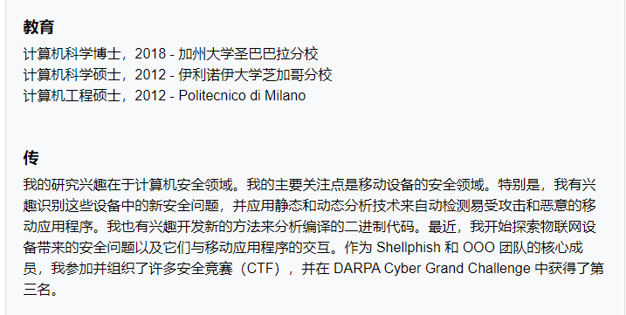
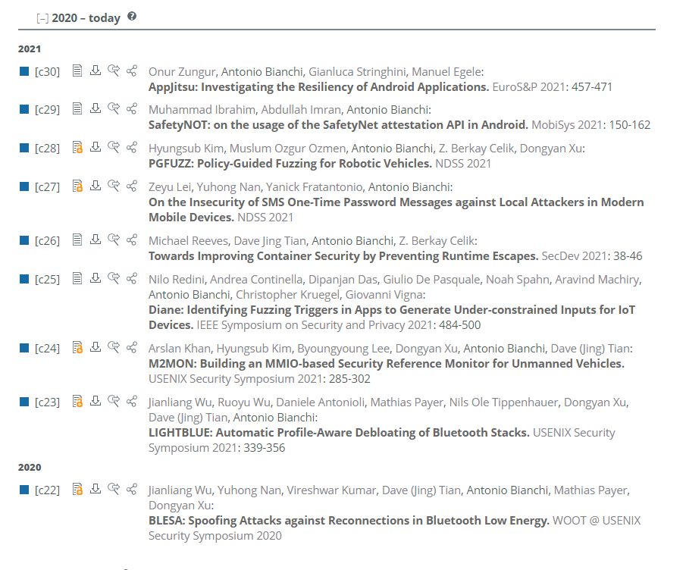
Authors
3. Z. Berkay Celik
普渡大学 Assistant Professor

Slide 5
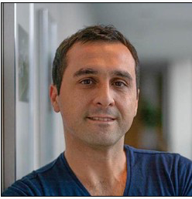
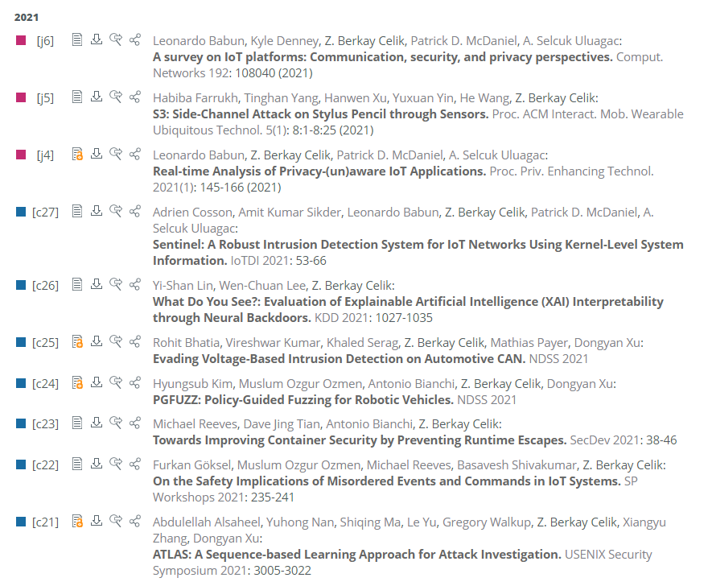
Authors
4.Z. Berkay Celik
普渡大学 Assistant Professor
研究方向： safety, security and privacy of IoT systems
Notes:
Muslum Ozgur Ozmen 在土耳其比尔肯特大学获得电气和电子工程学士学位，在俄勒冈州立大学获得计算机科学硕士学位。他目前正在南佛罗里达大学计算机科学与工程系攻读计算机科学博士学位。

Slide 6
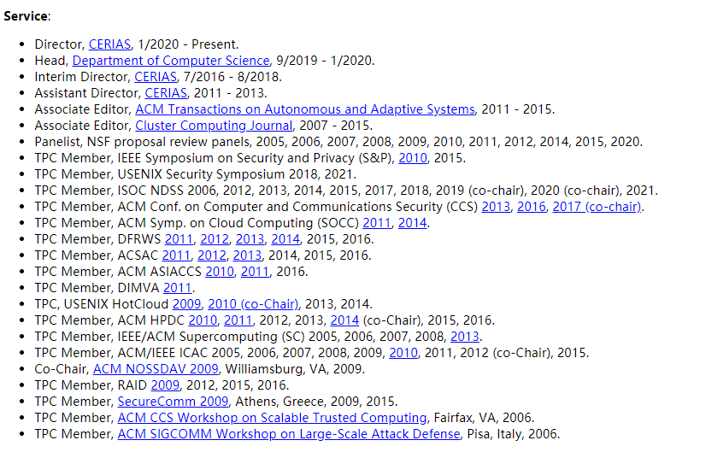
Authors
5. Dongyan Xu
Notes:
我是普渡大学计算机科学教授 ，我于 2001 年加入该大学担任助理教授。我获得了博士学位。获得伊利诺伊大学厄巴纳香槟分校的计算机科学博士学位。我获得了普渡大学的六项成功种子奖、NSF 的 CAREER 奖、RAID'08、 SOCC'11、 ASE'13、 USENIX Security'14、 CCS'15、NDSS 的八项最佳论文/学生论文奖 '16、 USENIX 安全'17和WOOT'. 2012 年至 2017 年，我是普渡大学教员学者。

Slide 7
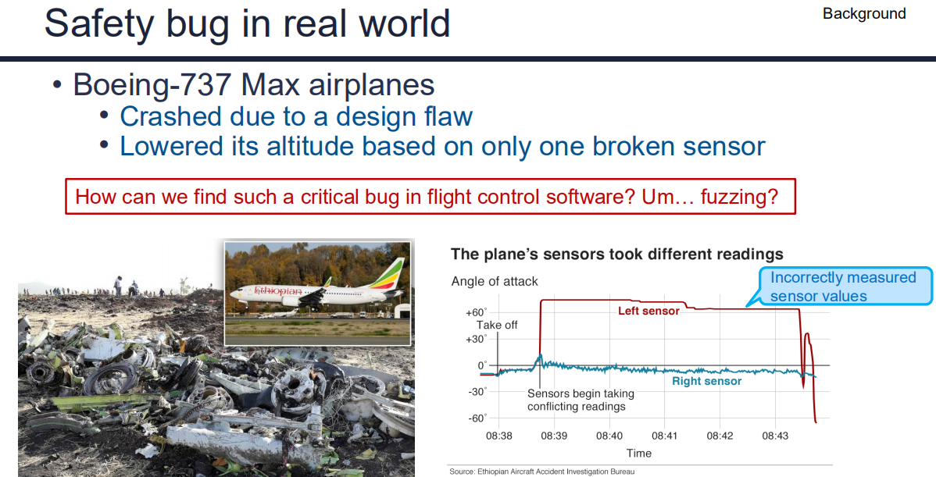
Notes:
无人机正在工业和消费环境中广泛应用。不幸的是，rvs 面临着各种各样的威胁

Slide 8
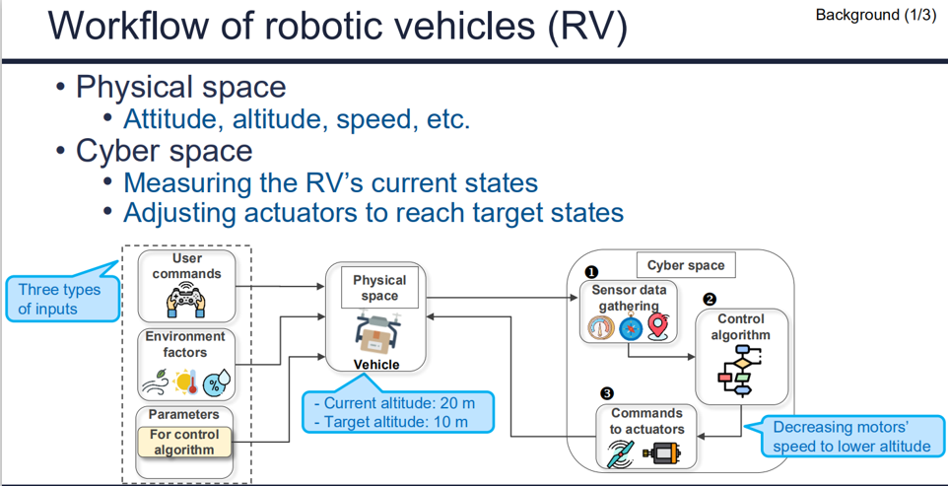
Notes:
Rvs 主要使用三种类型的输入进行操作: 配置参数(inputp)、用户命令(inputtc)和环境因素(inpute)。(1) inputtp 允许用户配置 rvs 操作的许多方面。

Slide 9
Motivation
RV面临着各种各样的威胁，包括
(1)物理外部攻击，如传感器欺骗攻击,
(2)由于浮点异常或内存损坏问题导致的软件崩溃，
(3)内部攻击
(4)错误实施导致的安全和功能问题,
先前在fuzzing方面的努力已经引入了一些技术来解决(1)、(2)和(3)，但是(4)并没有得到太多的关注
安全违规行为可能会导致灾难性的后果, RV必须遵守安全和安保政策，以避免对其运营环境或自身造成物理损害.
Notes:
迄今为止，RV安全方面的大多数尝试都旨在提出防御措施，以加强其控制程序，防止语法错误、输入验证错误和外部传感器欺骗攻击
作者关注的错误实施导致的安全和功能问题，RV必须遵守安全和安保政策，以避免对其运营环境或自身造成物理损害，例如，RV通常会配备降落伞。出于安全考虑，RV的软件必须检查安全释放降落伞的先决条件(例如，在展开降落伞时RV必须足够高)，然而，控制软件的粗心设计可能会让RV在没有检查这些先决条件的情况下释放降落伞

Slide 10
Limitation and solution
传统的fuzzing方法,他们地 bug oracles的设计理念不会检测不导致系统崩溃、内存访问冲突或物理不稳定的系统状态的输入。
传统fuzzing算法的变异引擎不能智能地生成RVs的输入。
Behavior-aware Bug Oracle:
通过 mtl 公式了解 rvs 的期望状态，并检测在fuzzing程序时是否违反了公式
Policy-Guided Mutation Engine:
1)将策略的每个条目与影响 rv 状态的输入联系起来的映射;
2)测量车辆当前状态与策略违反之间“距离”的距离度量。
Notes:
传统的模糊处理技术有两个主要的局限性，这些局限性阻碍了它们在现实世界系统中用于政策导向的模糊处理。首先，它们的缺陷预言不是用来检测不会导致系统崩溃、内存访问冲突或物理不稳定的系统状态的的输入
。
其次，传统模糊算法的变异引擎不能智能地生成遥感器的输入。这个限制是由于 rvs 的输入空间很大，有数十个不同的参数和命令，每个参数和命令的值范围都很广。为了解决这个限制，我们实现了一个策略引导的变异引擎。这个引擎是基于:
将策略的每个条目与影响 rv 状态的输入联系起来的映射; 2)测量车辆当前状态与策略违反之间“距离”的距离度量。

Slide 11
Approach
Pre-Processing
通过度量时态逻辑(mtl)表示策略来表示 rv 的正确操作
Policy-Guided Fuzzing
实现了两种距离度量，命题距离引导变异引擎，以及全局距离检测策略违反
Bug Post-Processing
通过排除与策略冲突无关的输入，最小化触发错误的输入序列
Notes:
开发 pgfuzz 一个基于政策的模糊框架，旨在应对这些挑战。Pgfuzz 包括三个相互连接的组件: (1)预处理、(2)策略引导的 fuzzing 和(3) bug 后处理。

Slide 12
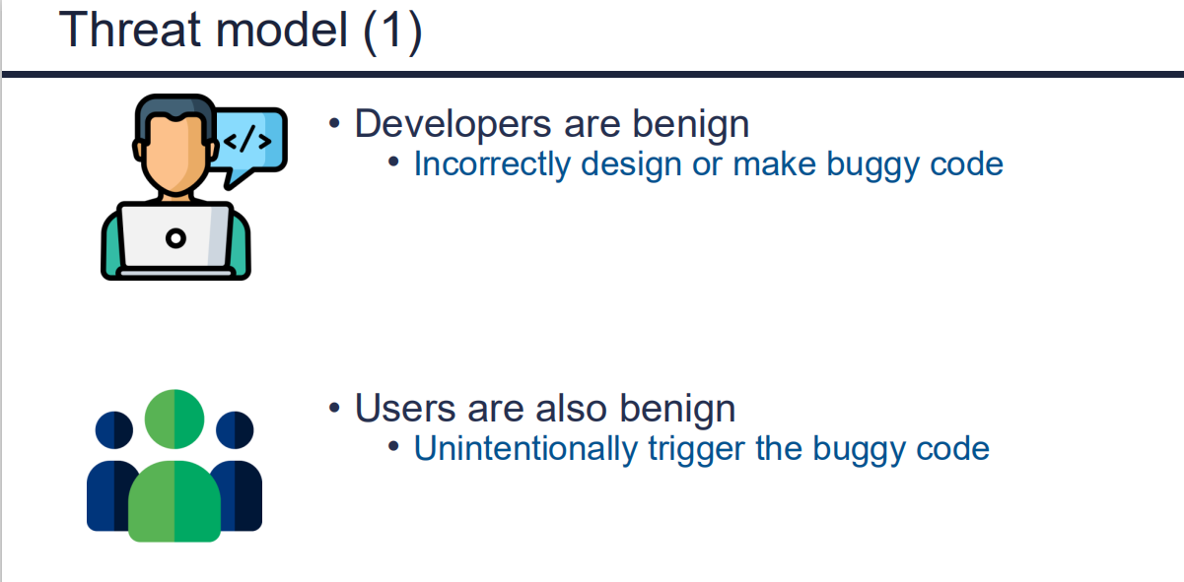
Notes:
设开发人员是良性的; 然而，他们可能会错误实现或错误设计系统组件。此外，用户可能无意中通过在不适当的时间发送命令或不正确地更改配置参数而导致安全问题。

Slide 13
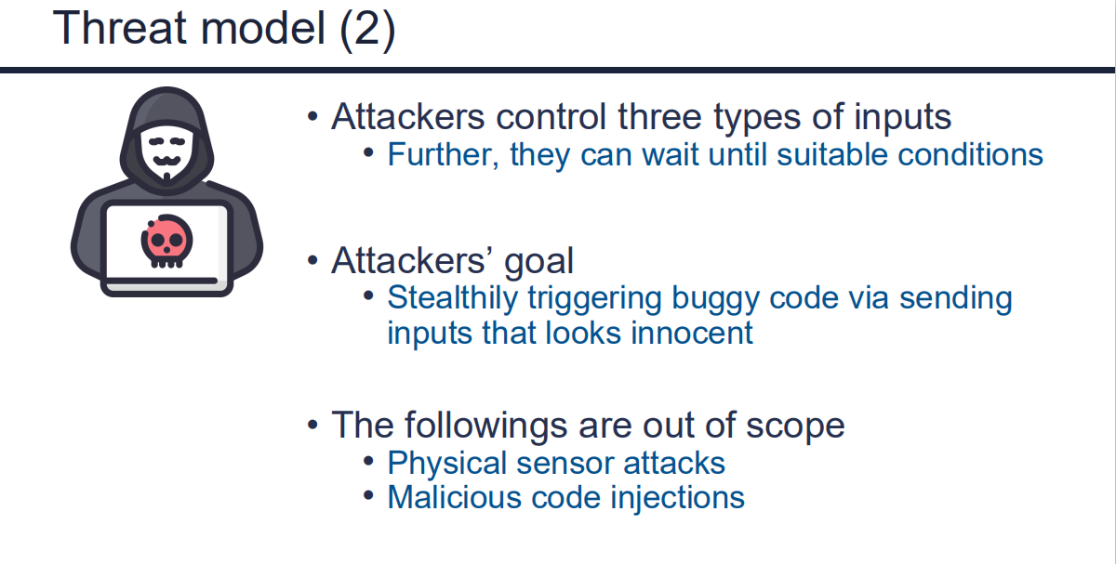
Notes:
假设对手知道导致策略违反的输入，并可以恶意地触发它们

Slide 14
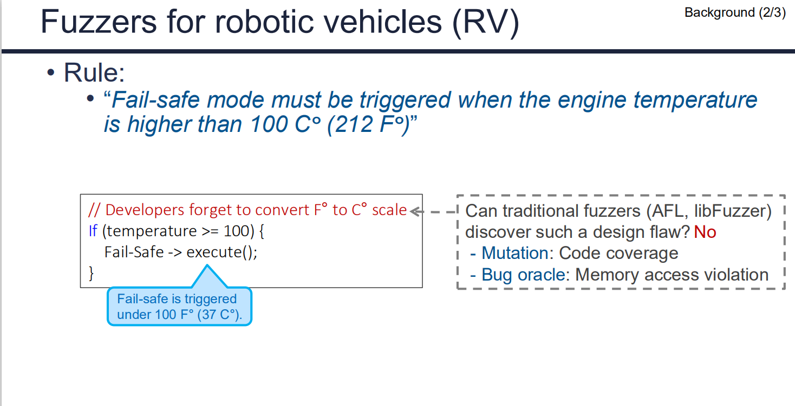
Notes:
bug 的事例

Slide 15
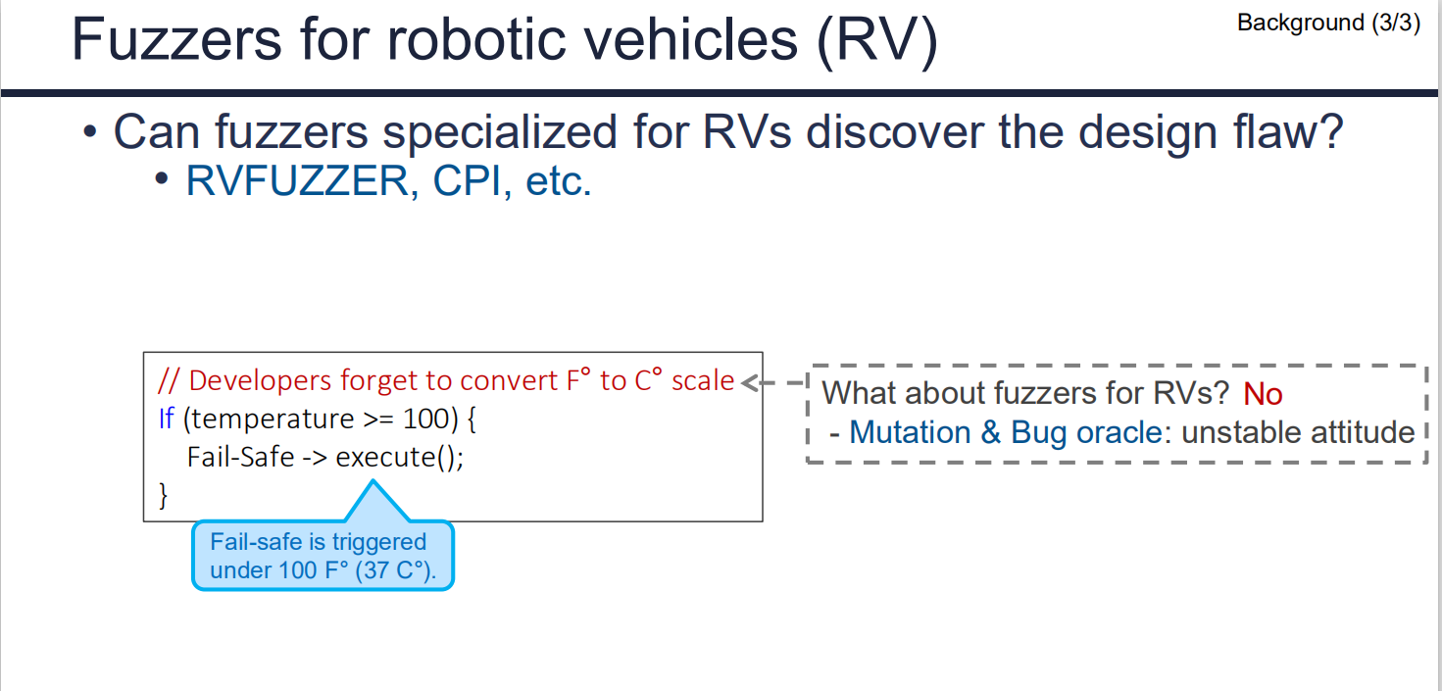

Slide 16
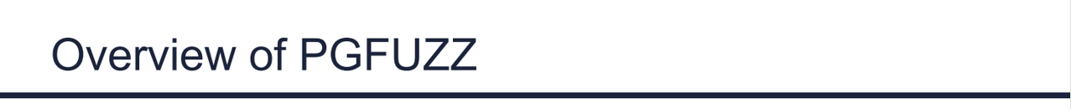
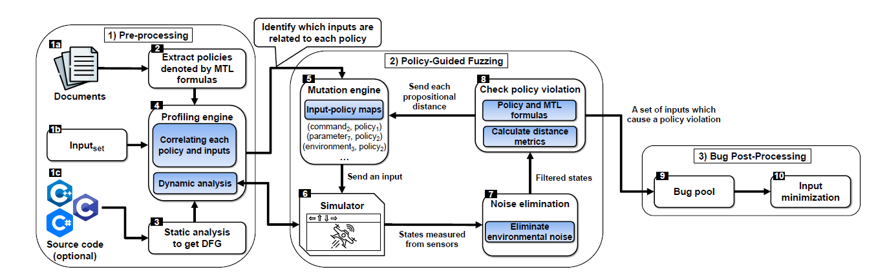
Notes:
Pgfuzz 包括三个相互连接的组件: (1)预处理、(2)策略引导的 fuzzing 和(3) bug 后处理。
在预处理组件中，我们使用标准时序逻辑(metric temporal logic，mtl)表示 rv 的正确操作。然后，我们通过寻找与经过测试的政策相关的输入，来最小化引发政策违反的空间。获得策略引导的 fuzzing 组件(v-b 节)所需的最小 fuzzing 空间(inputmin)。
然后，策略引导的 fuzzing 变异预处理组件识别的输入。它实现了两种距离度量，命题距离引导变异引擎，以及全局距离检测策略违反。距离指标量化了当前系统状态与策略违反之间的距离。正距离表示策略成立，而负距离表示策略被违反。因此，pgfuzz 变异输入，以最小化全局距离。每个输入发送到控制软件后，控制软件在 r/v 模拟器中运行 pgfuzz 收集系统状态并计算距离度量。输入对距离度量的影响(无论是增加还是减少)被用来决定下一个输入。当全局距离变为负值时，检测到违反策略的行为。
错误后处理。此步骤通过排除与策略违反无关的输入，最小化触发被检测策略违反的输入序列。这些信息是用来确定违反政策的根本原因的。

Slide 17
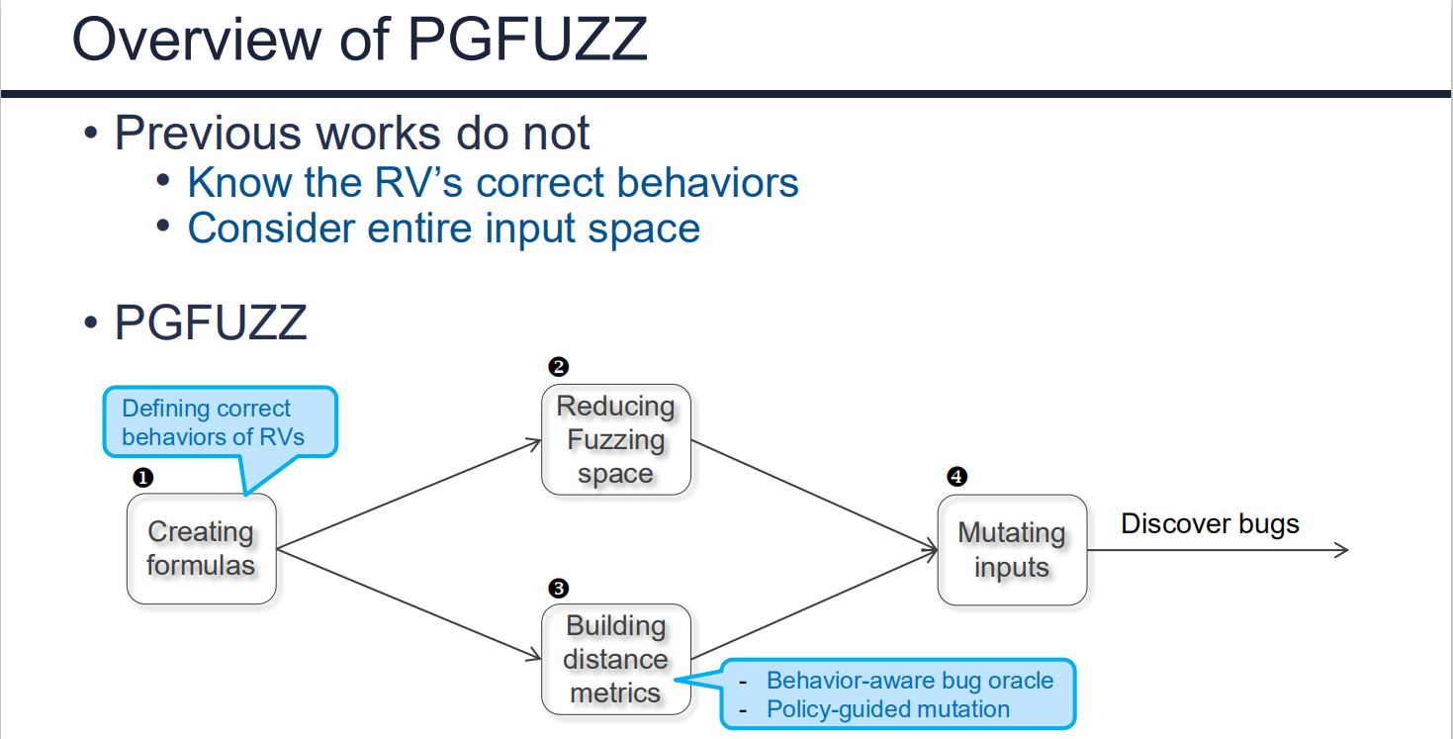

Slide 18
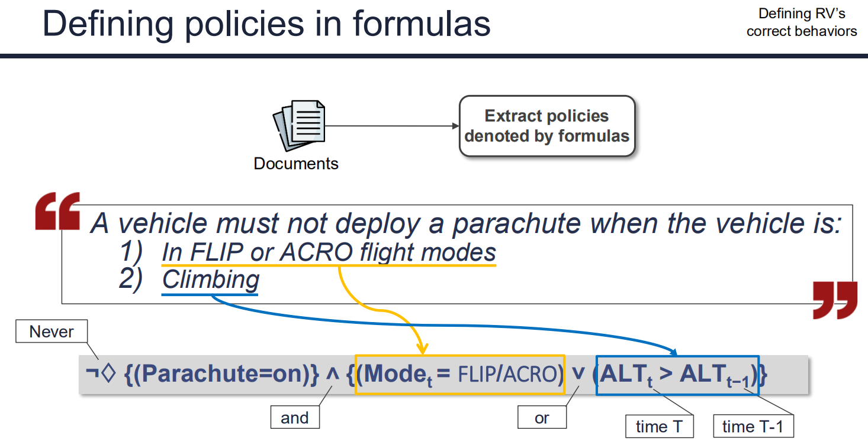
Notes:
用户和开发人员通过研究 rv 文档并评估限制资产使用或操作的资产和功能约束之间的联系，从而获得目标系统中的需求，
手动识别源代码中的文档和注释中定义的需求政策
然后，我们将标识的需求从自然语言转换为使用 mtl 公式(2)表示的策略。
例如，当 无人驾驶飞机控制软件发现无人驾驶飞机以失控的姿态坠落地面时，它可以触发降落伞释放。另外，用户可以手动启动降落伞。在这两种情况下，arduino/pilot 官方文件都指出，在保证无人机安全的前提下，打开降落伞必须满足以下四个条件: (1)发动机必须启动; (2)飞行器不能处于翻转或 acro 飞行模式; (3)气压计必须显示飞行器没有爬升; (4)飞行器当前的高度必须高于滑道 alt _ min 参数值。

Slide 19
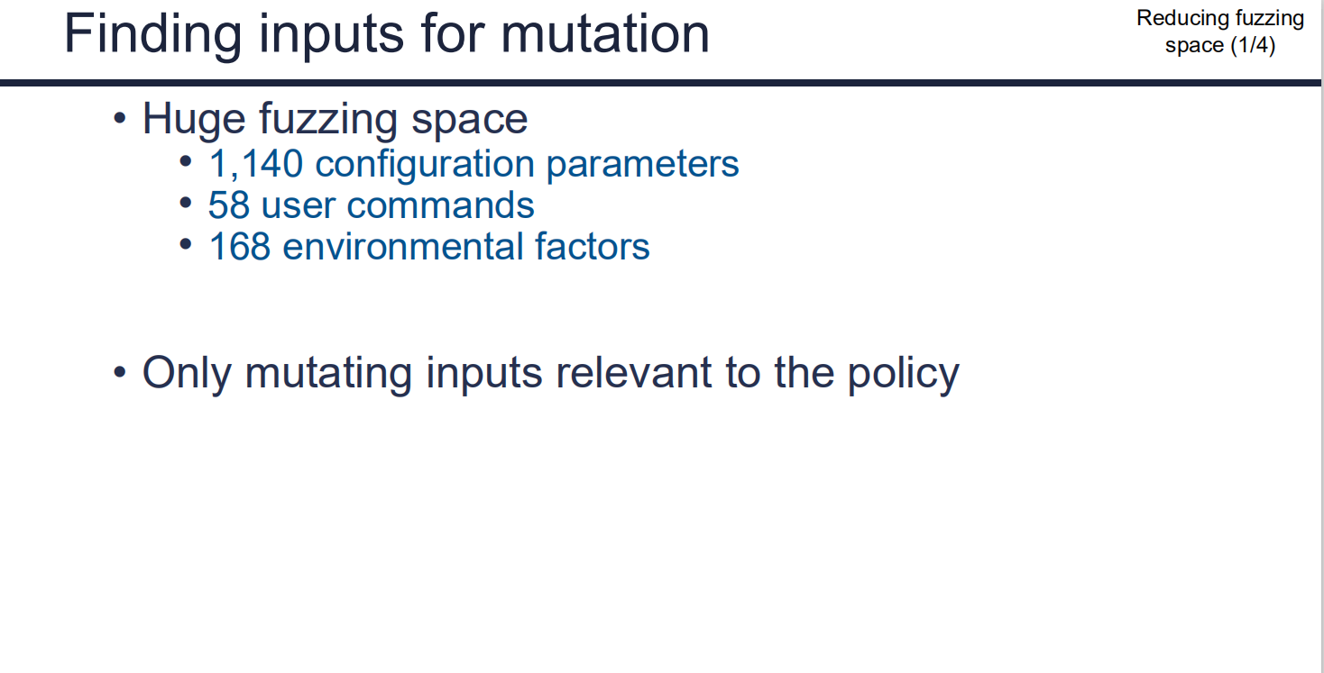
Notes:
rvs 有一个大的输入空间。
例如，arduino pilot v. 4.0.3支持1,140个配置参数(inputp)、58个用户命令(inputtc)和168个环境因素(inpute)。
分析引擎旨在排除与模糊策略无关的输入，以减少这个大的输入空间。
通过消除与确定的policy无关的输入来减少大量的输入空间。

Slide 20
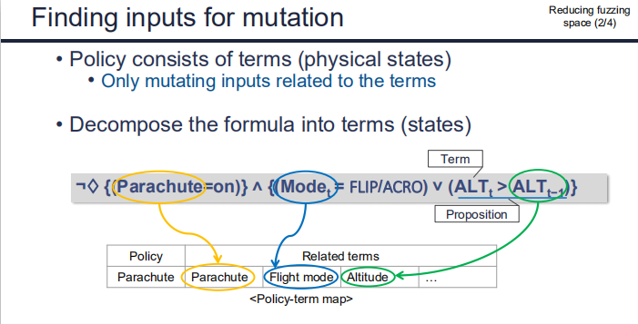

Slide 21
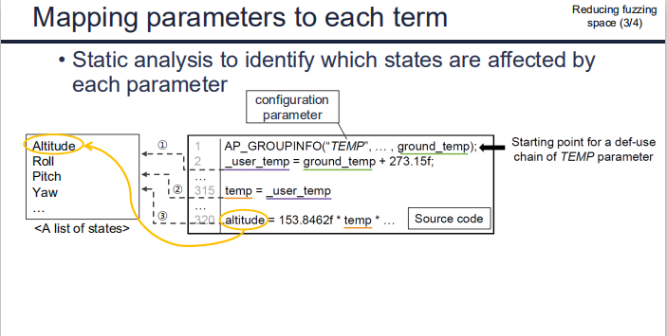
Notes:
通过静态分析确定哪些策略术语与 inputp (2)相关举例来说，abs _ press 配置参数是计算气压高度的偏移量。
使用两种互补的方法来识别相关的术语: (1)在 llvm 中间表示(ir)级别进行静态分析，(2)解析车辆手册
手动构造一个同义词表(如图5所示)。此表将源代码变量名称映射到 mtl 公式所使用的术语名称

Slide 22
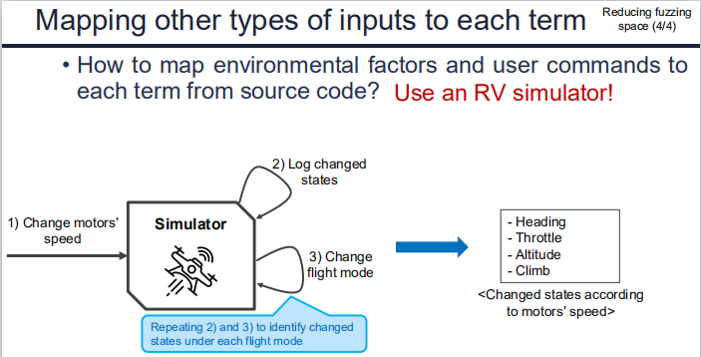
Notes:
给 inputj 赋一个随机值(randj) ，并在模拟器中执行
然后记录所有状态值，每个操作模式一分钟。我们重复这三个步骤10次，并计算每个车辆状态的标准差
。油门用户命令会影响四种车辆状态: 前进，油门，高度和爬升

Slide 23
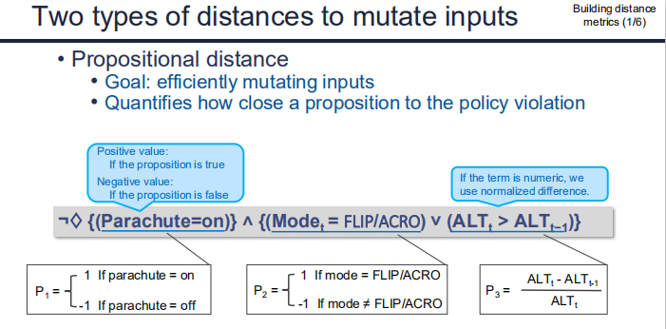
Notes:
策略检查器输出(i)命题距离来引导变异引擎，以及(ii)全局距离来通知 bug oracle 违反策略。距离量化了一个命题和一个 mtl 公式与违反政策的距离，其中负距离表示一个命题或政策未得到满足，正距离表示它得到了满足。
如果命题中的项是二进制的(例如，parachute = on) ，则当命题满意时距离设置为1，当命题不满意时设置为-1。 当命题中的项是数字时，数值距离被计算为归一化差分

Slide 24
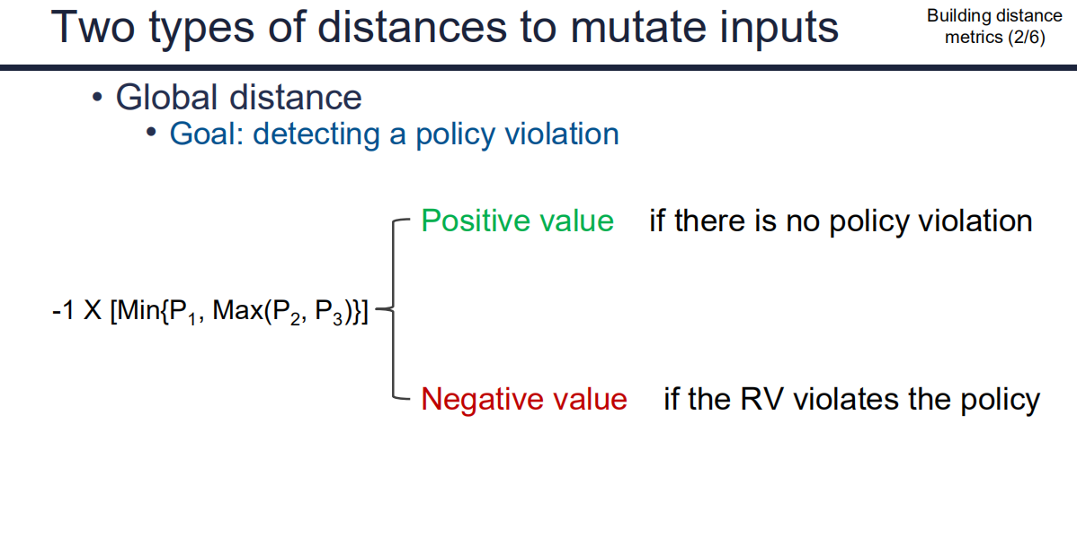

Slide 25
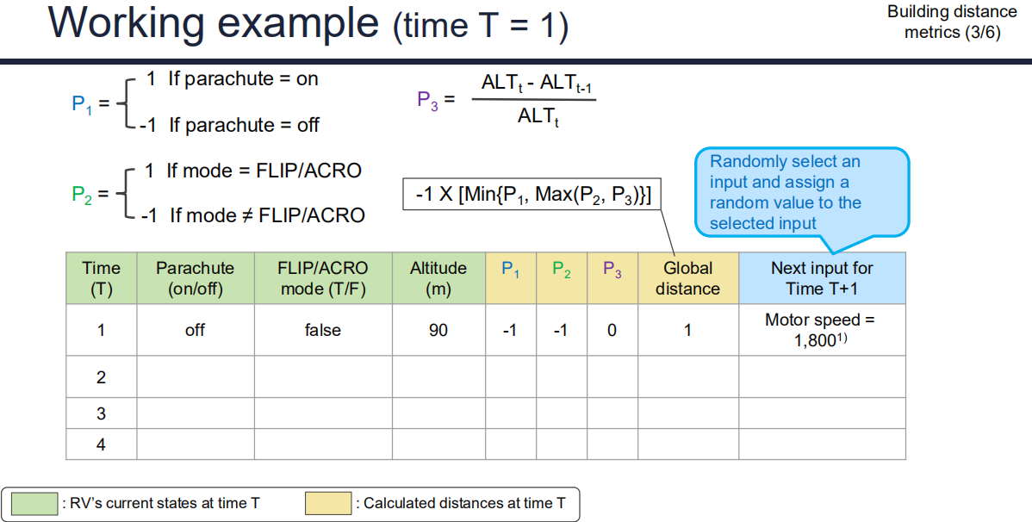
Notes:
变异引擎将输入c输入p输入e输入到模拟器，以最小化全局距离，其中全局距离的负值表示策略违反。我们注意到，在计算全局距离时，命题距离是否定的，因此最大化命题距离(并使其为正值)会使全局距离最小化(并使其为负值)

Slide 26
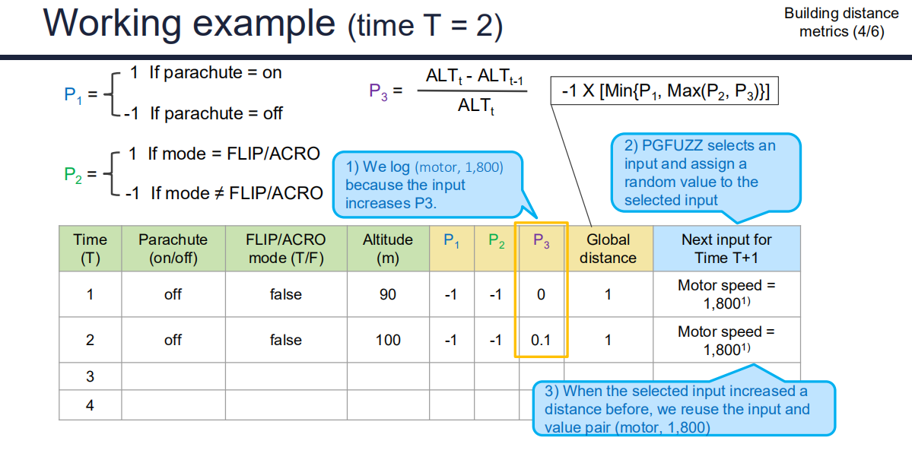
Notes:
因此，变异引擎执行以下步骤来最大化命题距离。
(1)首先从目标策略的输入中随机选择一个输入，并将其存储在输入策略映射中。然后，它随机选择一个值并将其分配给输入。
(2)在模拟器上执行选定的输入，计算命题和全局距离，如果全局距离变为负值，则标记策略违反。
(3)如果执行的输入增加了命题距离，则变异引擎以指定值存储该输入。例如，如果输入是增加速度，它有助于增加命题距离 p3。变异引擎存储这个输入值对(速度，增加)。(4)当变异引擎再次随机选择存储的输入时(如改变速度) ，它将存储的值应用于输入，而不是随机为输入分配一个新值。例如，它执行(高度，增加)以保持增加命题距离。

Slide 27
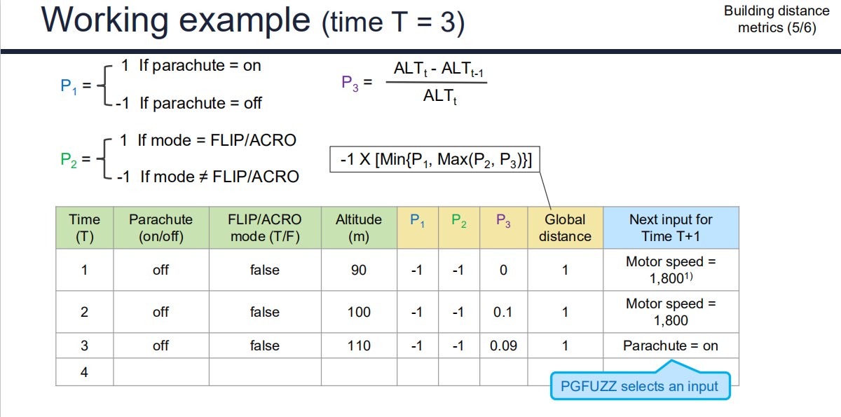
Notes:
变异引擎重复步骤(1)-(4) ，直到发现违反策略。如果 pgfuzz 找不到策略冲突，则当输入序列的大小超过1,000或 fuzzing 时间超过2小时时，它将停止 fuzzing。然后，pgfuzz 将目标政策改为另一个。

Slide 28
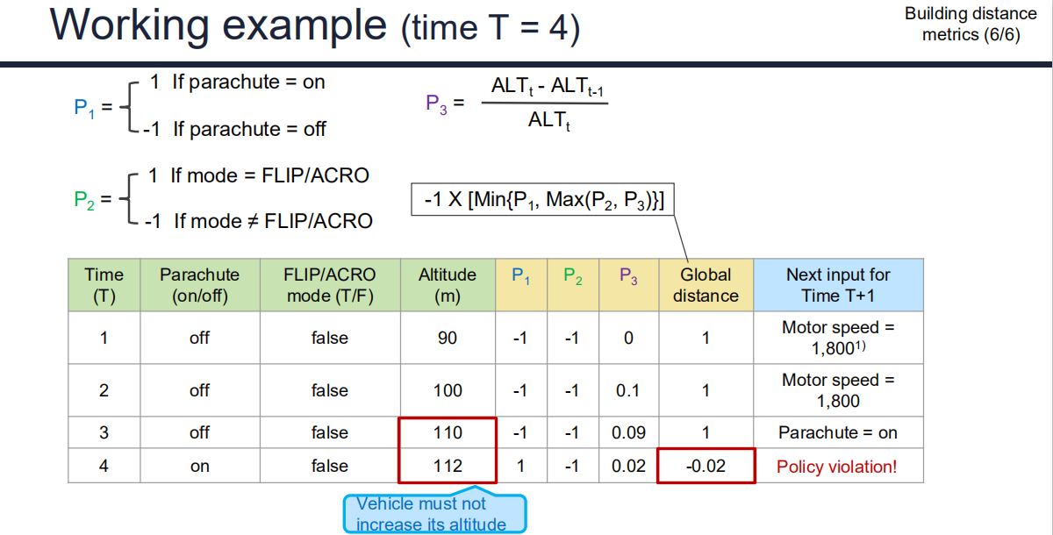

Slide 29
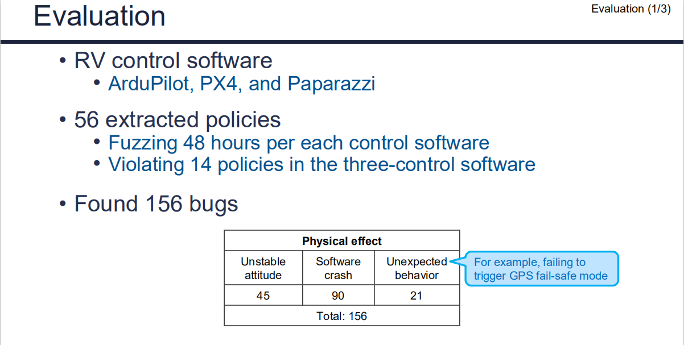

Slide 30
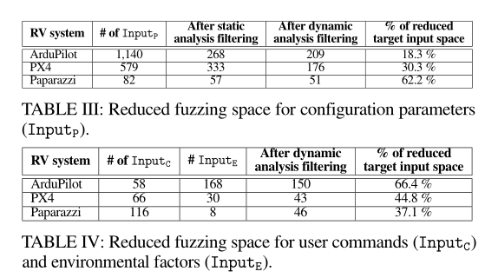
Profiling Engine Evaluation
Notes:
表三显示了预处理步骤相对于配置参数(inputp)产生的模糊空间缩小。Arduino pilot、 px4和 paparazzi 上的模糊空间分别减少了18.3% 、30.3% 和62.2% 。

Slide 31
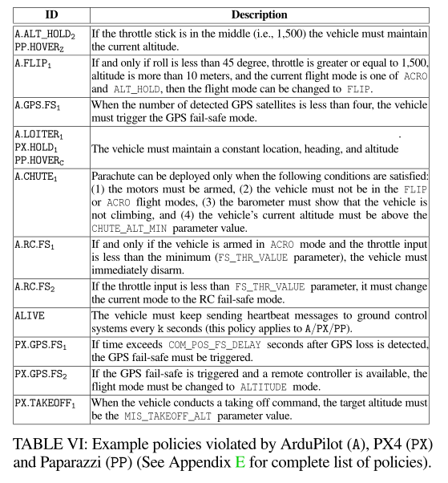
Example of policies violated

Slide 32
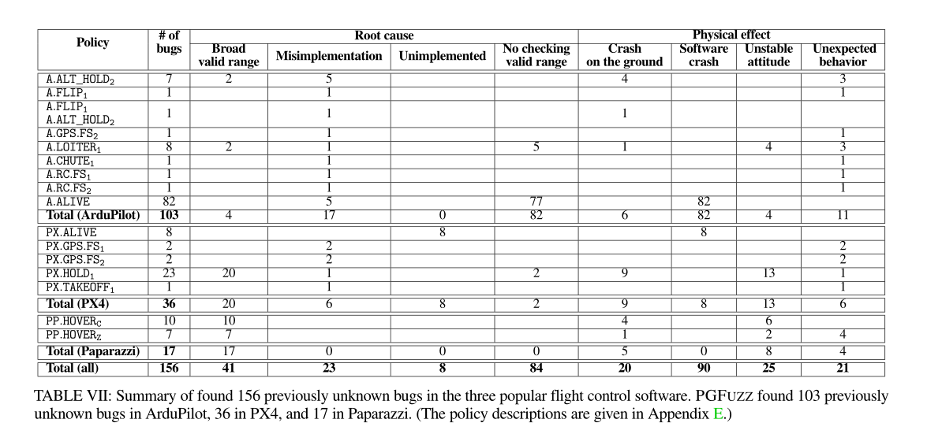
Notes:
一共发现了156个bug
我们把发现的错误分为四类。
(1)“广义有效范围”错误是指配置参数的有效范围设置不正确。例如，ATC_RATE_R_MAX 的有效范围是0到1080。然而，当用户分配的时间少于100时，飞行器会导致不稳定的姿态控制和坠毁在地面上。
(2)“Misimplementation” bugs. 例如，px4在特定飞行模式下，无法触发 gps 故障安全模式。
(3)“Unimplemented”bugs. 参考未实现的传感器故障处理条件，尽管这些在他们的文档中提到。
(4)“没有检查有效范围”错误意味着没有检查有效范围的配置参数。
我们把bug对RV的影响分为四类。(1)“地面碰撞”表示飞行器失去姿态控制，然后向 gcs 发出自由落体警告信息。(2)“软件崩溃”是指飞行控制软件由于浮点异常而崩溃。(3)“不稳定姿态”是指姿态不稳定的车辆。(4)“意外行为”代表了所有其他问题，包括改变车辆状态的不检查前提条件
我们将表 vii 中的“错误实现”和“未实现”类别称为逻辑错误。在156个错误中，pgfuzz 检测到31个(19.9%)逻辑错误。“广泛有效范围”和“无检查有效范围”错误包括输入验证和内存安全错误。当输入验证错误导致内存损坏时，我们将其视为内存安全错误。Pgfuzz 检测到90个(57.7%)内存安全错误和35个(22.4%)输入验证错误。

Slide 33
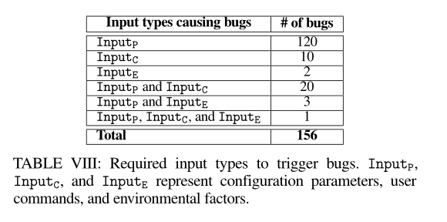
Analysis of Input Types
Notes:
每个违反政策的行为都是由不同类型的输入触发的。表8列出了不同输入类型引起的错误数量。这份分析详细说明了，对手触发窃听器所需的能力。更具体地说，一个能够改变其中一个配置参数、用户命令或环境因素的对手，能够触发156个 bug 中的132个。此外，23个 bug 需要更改两种类型的输入，只有一个 bug 需要控制三种类型的输入。

Slide 34
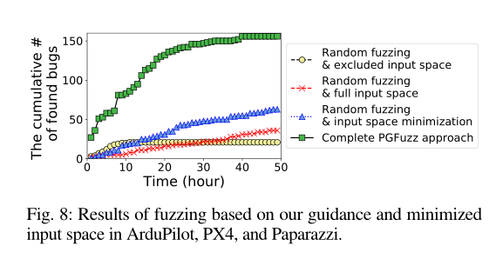
Comparison of PGFUZZ with no Policy-guided Mutation

Slide 35
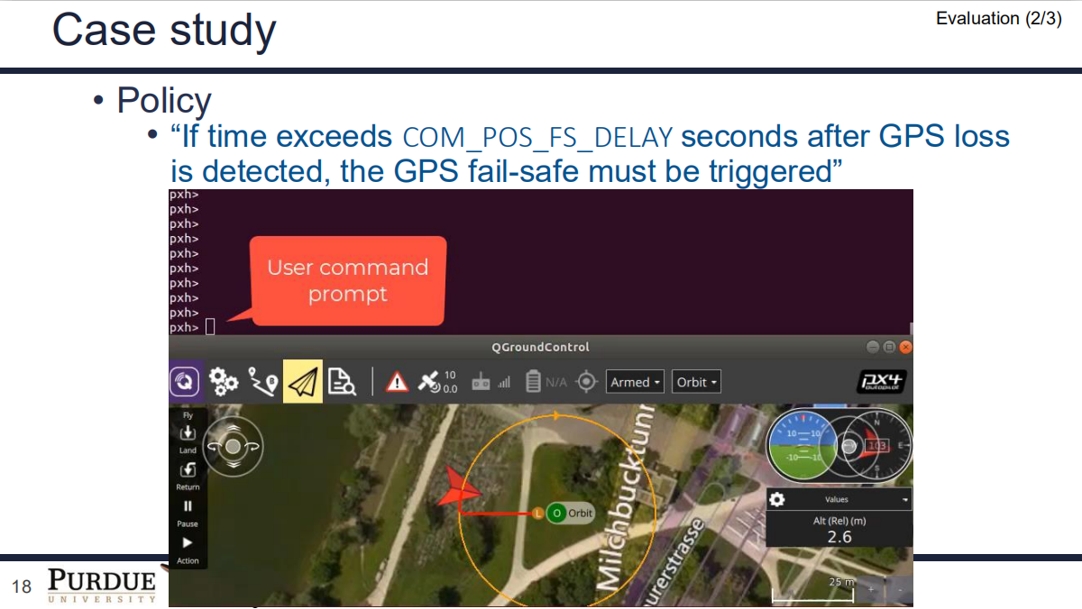

Slide 36
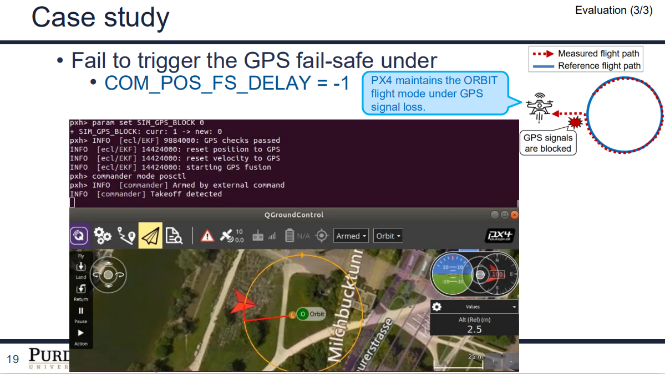

Slide 37
